Slide 1
СИСТЕМА БЕСПЕРЕБОЙНОГО ИСТОЧНИКА ПИТАНИЯ КСЕНОНОВОГО ГАММ-СПЕКТРОМЕТРА И RASPBERRYPI 3 B+
Маджидов А.И., Шустов. А.С.
Москва 2020г.

Slide 2
Введение
В настоящее время всё шире используются технологии, связанные с использованием делящихся и радиоактивных материалов, что дает большой положительный эффект, но, к сожалению, приводит к накоплению опасных радиоактивных отходов и необходимости их утилизации. В связи с этим актуальным становится создание устройств, позволяющих безопасно и эффективно проводить работы по их утилизации.
В связи с разработкой автоматизированного и роботизированного ксенонового гамма-спектрометрического комплекса (АРКГСК) для использования при снятии с эксплуатации ядерно-физических установок появляется необходимость в создании системы питании АРКГСК и одноплатного микрокомпьютера RASPBERRY PI 3 B+ с дистанционным управлением.

Slide 3
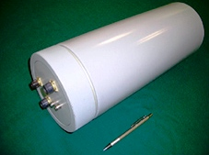
В качестве детектирующей аппаратуры для АРКГСК выбран ксеноновый гамма-детектор (КГД). На катод и экранирующую сетку КГД подаётся высокое напряжение (20 кВ и 12 кВ соответственно) отрицательной полярности.
Для передачи и приема данных, а также управления набором данных используется одноплатный микрокомпьютер RASPBERRY PI 3 B+.

Slide 4
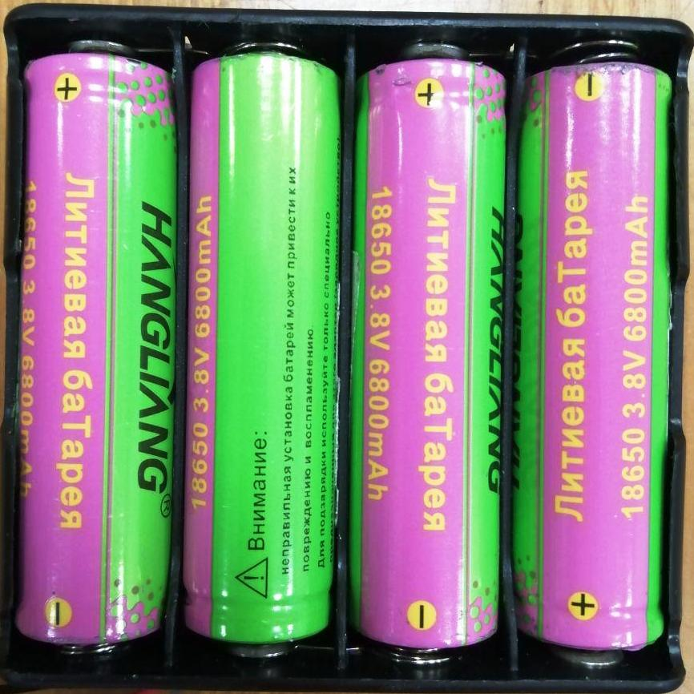
Литий – ионывые батареи в качестве аккумуляторов
Рассматривались разные типы батарей для питания КГД и Raspberry Pi 3 b+. Для уменьшения веса источника питания было решено использовать литий – ионывые батареи 18650, который имеет напряжение 3,7 В и ёмкость 2800 мА.

Slide 5
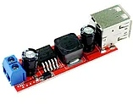
DC-DC преобразователь напряжения
В первым варианте сборки бесперебойного источника питания использовались четыре литий – ионывые батареи 18650 в сумме четыре таких батарей выдают 16 В напряжения, которые не подходят для питания Raspberry Pi, так как номинальное напряжения питания Raspberry Pi составляет 5 В.

Slide 6
Характеристики преобразователя напряжения в 5V с 2xUSB 3A:
Тип конвертера/чип: Импульсный - понижающий (buck, step-down), LM2596S;
Входное напряжение: 6–40В;
Выходное напряжение: нерегулируемое, 5В;
Выходной ток (максимум): 3A;
КПД/Рабочая частота: 92%(мах) / 150kГц;
Допустимая температура среды: от -40 до +85 ⁰C
Размер модуля: 59x21x17 мм.

Slide 7
BMS-контроллер (система управления батареи)
Для обеспечения безопасности работы КГД подключение его к системе питания осуществлялось через BMS-контроллер со встроенным балансиром зарядки и защиты для сборки аккумуляторных батарей, состоящей из 4 литиевых элементов с суммарным напряжением 14.4 В - 16.8 В. BMS-контроллер совместим с литий-ионными и литий-полимерными элементами различных форматов и обеспечивает защиту от короткого замыкания, перезарядки, переразряда и перегрузки по току.

Slide 8
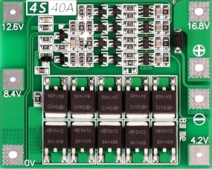
Краткая характеристика BMS – контроллера:
Максимальная нагрузка: 672 Вт;
Рабочий ток: до 40 А;
Ток зарядки: до 20 А;
Ток балансировки: до 100 mА;
Размер: 46х60х3,4 мм.

Slide 9
Собранная система (схема) бесперебойного источника питания, который будет питать аналого-цифровой преобразователь, (БЦЭ) и КГД, состоит из следующих частей:
Литий-ионовые батареи 4 шт.;
BMS контроллер для 4 – 8 литий-ионовых и литий-полимерных батарей;
Преобразователь напряжения с 24-12 на 5 В для питания Raspberry Pi;
БЦЭ;
Raspberry Pi;
КГД.

Slide 10
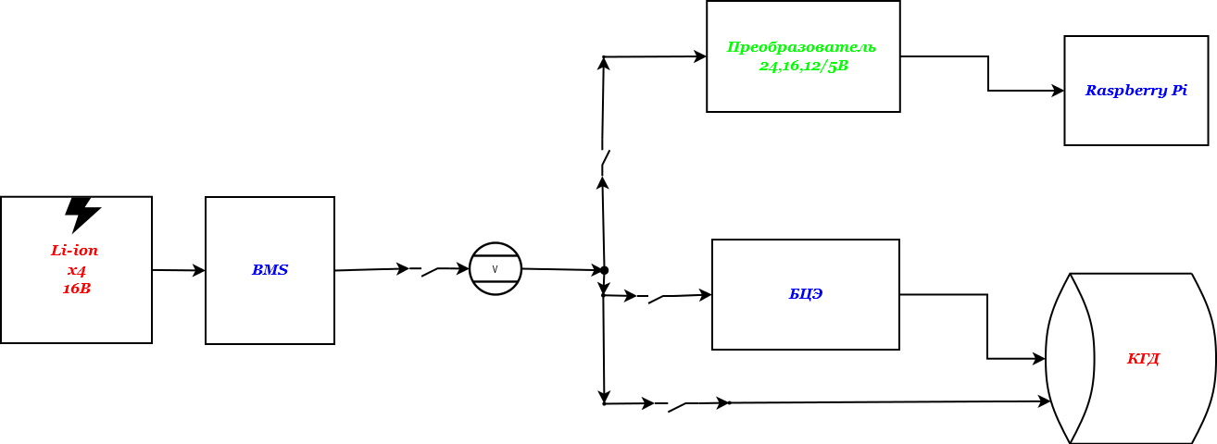
Блок схема созданной электроники для питания Raspberry Pi, БЦЭ и КГД постоянным током от литий-ионовых батарей.

Slide 11
Эксперимент по проверке электрической системы бесперебойного источника питания и КГД.
Система бесперебойного источника питания подключалась к КГД в течение 30 минут. Для обеспечения выхода КГД в штатный режим работы, КГД в течение 30 минут работал без снятия спектра. За это время в КГД устанавливается номинальное напряжения на катоде и экранирующей сетке, а после 30 минут был подключён к цепи БЦЭ, при этом показатель вольтметра показывал напряжения 15,7 В.

Slide 12
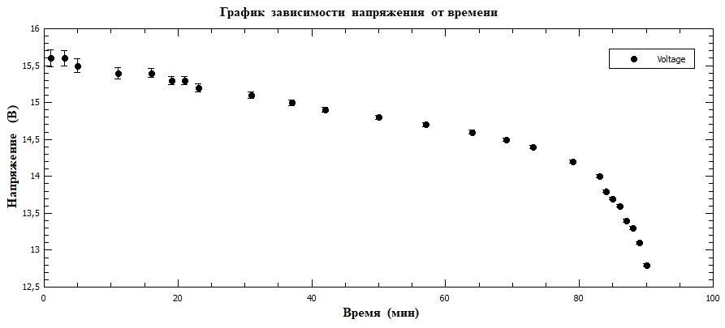
При работе с четырьмя литий-ионными батареями 18650 длительность автономной работы составила 2 часа. Напряжение на аккумуляторах упало с 16 до 13В. В течение этого времени были набраны спектры от источников ⁶⁰Co и ¹³⁷Cs.

Slide 13
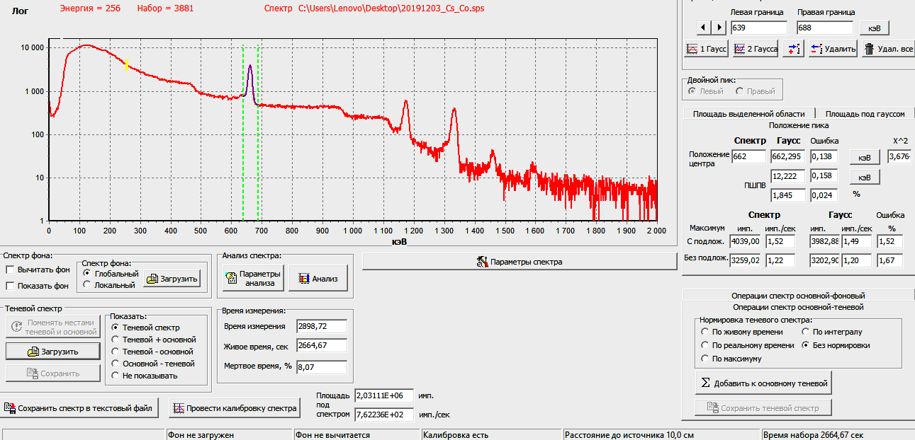
Спектр гамма излучения набирался от радиоактивных источников ОСГИ ⁶⁰Co – ¹³⁷Cs
ПШПВ в энергии 1332,5 кэВ составляет 2%, а ПШПВ в энергии 662 кэВ составляет 1,8%. При этом наблюдался, как спадает напряжение в аккумуляторе.

Slide 14
ЗАКЛЮЧЕНИЕ
В дальнейшем планируется работать с 12 – 16 шт. литий-ионными батареями 18650 для обеспечения восьми часового рабочего режима работы КГД и микрокомпьютера Raspberry Pi 3 b+. Общая масса батарей (аккумулятор), для питания бесперебойного источника питания будет составлять около 500 гр., что составляет незначительную часть от полной массы АРКГСК, которая будет составлять около 50 кг.
Система бесперебойного источника питания с четырьмя литий-ионными батареями 18650, была создана в процессе выполнения гранта Министерства науки и высшего образования РФ (уникальный идентификатор проекта RFMEFI61419X0003) на кафедре №7 “Экспериментальная ядерная физика и космофизика” в “Радиационной лаборатории”.

Slide 15
Спасибо за внимание !
Спасибо за внимание !

